Slide 1
Муниципальное дошкольное образовательное учреждение «Детский сад №2»
Проект на тему:
«Правильно питаться – здоровья набираться!»
Подготовила: Асташенкова Алла Анатольевна
Воспитатель 1квалиф.категории
Г.Белый

Slide 2
Предисловие
Здоровье ребенка превыше всего,
Богатство земли не заменит его,
Здоровье не купишь, никто не продаст,
Его берегите, как сердце, как глаз.
Ж.Жабаев. Детство – уникальный период жизни человека, в процессе которого формируется здоровье.
Все, что приобретено ребенком в детстве, сохраняется на всю жизнь. Важно научить ребенка, понимать, сколько ценно здоровье для человека и как важно стремиться к здоровому образу жизни.

Slide 3
АКТУАЛЬНОСТЬ
Рациональное питание – один из факторов формирования здорового образа жизни, Оно оказывает самое непосредственное влияние на жизнедеятельность, рост, состояние здоровья малыша.
Только правильное, сбалансированное питание, отвечающее физиологическим потребностям растущего организма, повышает устойчивость к различным неблагоприятным воздействиям.
Еще древнегреческий врач Гиппократ говорил: «Пусть ваша еда станет лекарством».

Slide 4
Обсуждая с детьми, на утренних беседах такие темы:
«Правильное питание» «Полезность здоровой пищи», «Где живут витамины?» и пр. -- Полученные в ходе беседы ответы, позволяют заключить, что дети не могут самостоятельно оценить полезность здоровой пищи, в наше время, время рекламы чипсов, чупа – чупсов, кока – колы. У детей формируется искаженные взгляды на питание. - Родители зачастую также не способствуют формированию взглядов на правильное питание. Во многих семьях кормят детей однотипно. Котлета с макаронами или картошкой; либо – сосиски, пельмени. Из-за этого дети, не привыкли к здоровой пище, отказываются от овощных блюд, каш, рыбы, запеканок, кисломолочной продукции.

Slide 5
Проблема
Как не только грамотно донести, что такое правильное сбалансированное питание, но и повысить интерес детей и родителей к правильному питанию и здоровому образу жизни детей. Было решено организовать и провести проект :
«Правильно питаться – здоровья набираться!»

Slide 6
Цель проекта:
Сформировать у детей правильное представление о полезных продуктах витаминах и здоровом, рациональном питании, как составном части сохранения и укрепления своего здоровья .
Задачи:
1. Сформировать представления о продуктах питания, их разнообразии, ценности и влиянии на организм.
2.Уточнить и обогатить знание детей о пользе овощей и фруктов.
3.Показать детям через практическую деятеьность, какой вред для здоровья человека приносит «Кока-кола» «чупа – чупс».
4.Формировать у детей и родителей интерес и готовность к соблюдению правильного рационального и здорового питания.
5.Закрепить представления детей, о правилах поведения за столом во время еды;
6.Воспитывать у детей и родителей правильное отношение к питанию как составной части сохранения и укрепления своего здоровья.

Slide 7
Основные формы реализации проекта
- Анкетирование среди родителей о здоровом питании, повысить их самообразование по теме.
- НОД.
- Беседы с детьми, родителями. Знакомство с проектом.
- Рассматривание плаката, чтение произведений на заданную тему.
- Подбор пословиц и поговорок ,загадок о здоровье.
- Опыты – эксперименты.
Сюжетно-ролевые; дидактические игры.
Просмотр мультфильмов .
- Для родителей: папки передвижки, стенгазеты, консультация памятки. Домашнее задание.

Slide 8
ЭТАПЫ ПРОЕКТА
1. Подготовительный
- Составление и разработка плана мероприятий по проекту «Правильно питаться – здоровья набираться»
- подборка художественной литературы.
- информация для родителей о предстоящем проекте, привлечение их к участию в проекте
анкентирование родителей по теме проекта
разработка непосредственно образовательной деятельности по проекту
- оформление консультаций, папки-передвижки, памятки, анкеты для родителей по теме проекта.
подбор пословиц, поговорок, загадок, видеоматериала по теме проекта.
- организация и оснащение предметно-развивающей среды в группе

Slide 9
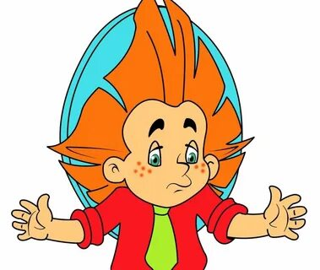
План реализации проекта
2. Практический
Беседы: «Что значит правильное питание»; «Полезная и вредная пища» «Польза овощей и фруктов» «Где живут витамины» Правила поведения во время еды» «Зачем нужен режим в питании» Дети пейте молоко- будете здоровы!»
Обсуждения проблемных ситуаций:
- «Что может произойти, если есть грязными руками ».
«Что будет если питаться только сладкими продуктами?»
НОД: «Азбука правильного питания»
«Еда полезная и вредная»
«Витаминная тарелка» (лепка)
Опыты : «Угадай на вкус» «Влияние Кока-колы на предметы и продукты» «Чем вреден чупа-чупс»

Slide 10
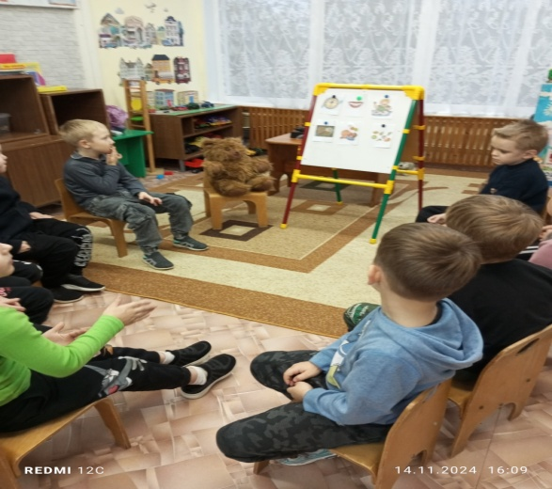
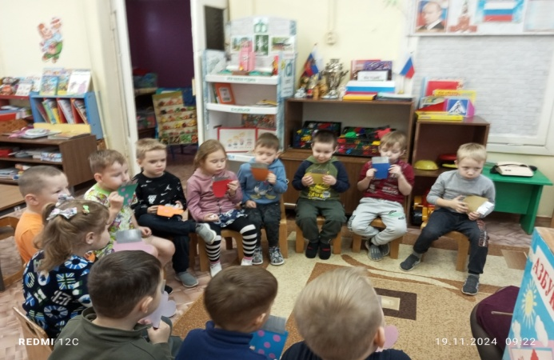
Совместная деятельность
«Витаминная тарелка»
«Польза овощей и фруктов»
«Еда полезная и вредная»
«Азбука правильного питания»

Slide 11
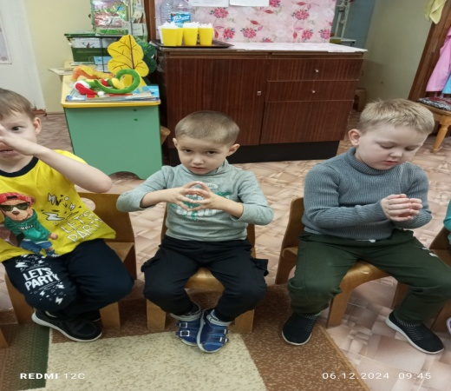
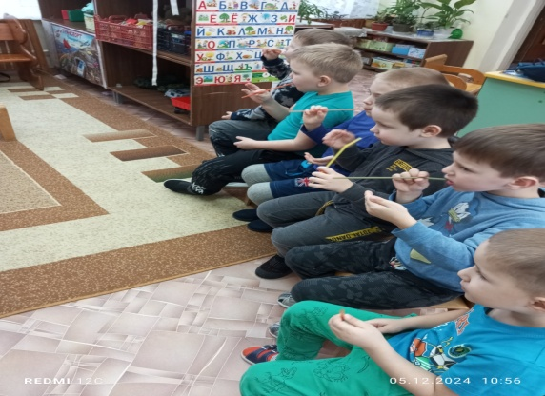
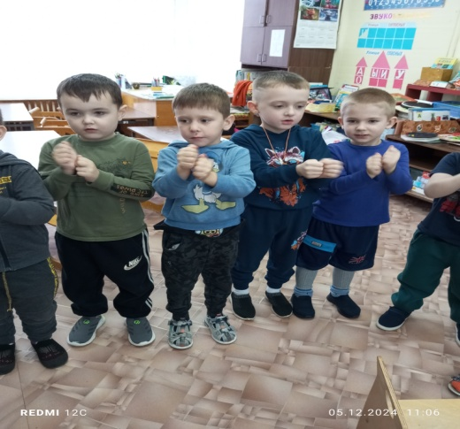
Совместная деятельность
Дыхательная гимнастика
Пальчиковые игры
«Мы делили апельсин»
«Капуста»
«Пьем горячий чай»
«Каша кипит»
«Пьем сок через трубочку»

Slide 12
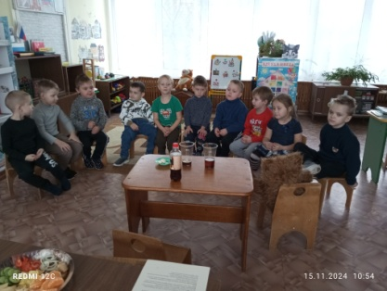
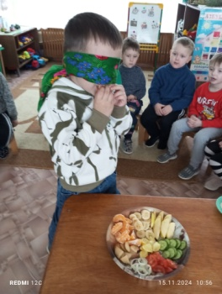
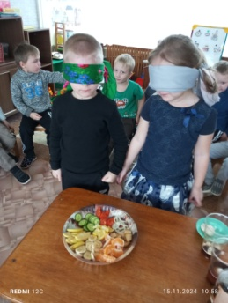
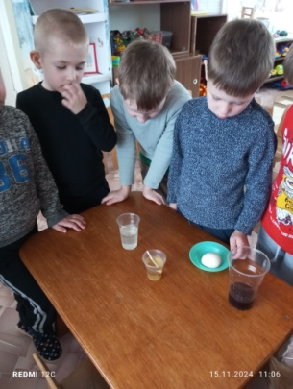
Опыты - эксперименты
«Угадай на вкус»
«Влияние кока-колы» на предметы и продукты»
«Чем вреден чупа –чупс?»

Slide 13
Чтение художественной литературы:
- К. Чуковский «Федорено горе» «Мой додыр»
- Б.Гримм «Горшочек каши» Успенский «Дети, которые плохо едят в детском саду»
- С. Михалков «Про девочку которая плохо кушала»
Стихотворения:
- Ю Тувин «Овощи»
- Е.А.Алябьевой «Хочу конфет» «Сладкоежка»
Аким Я. «Хлебушек душистый»
- С.Погореловский «Хлебушко»
- А.Мусатов «Стакан молока»

Slide 14
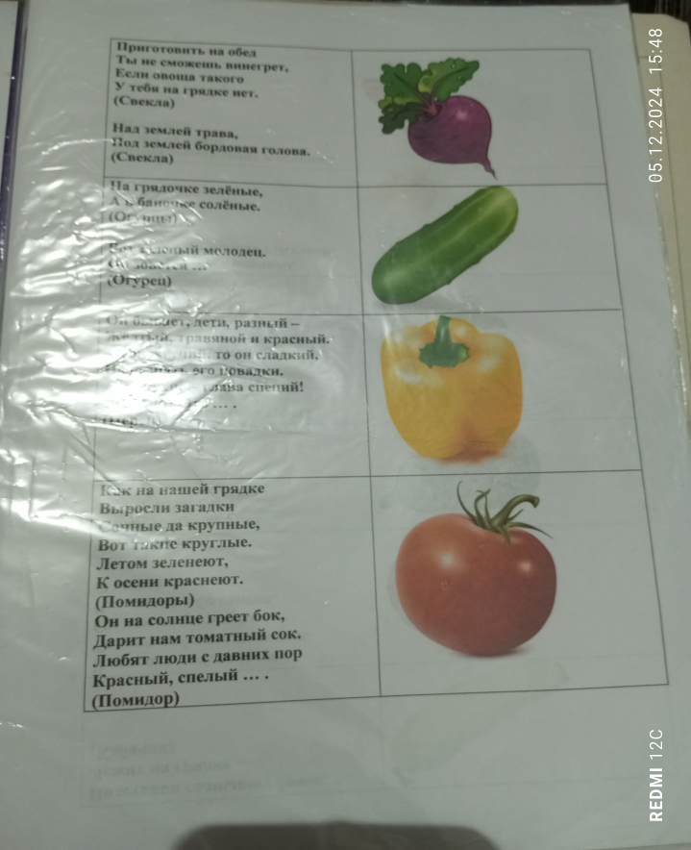
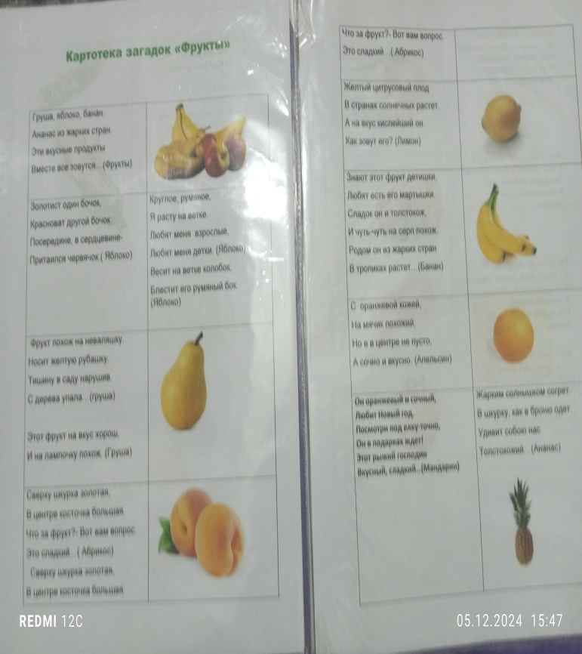
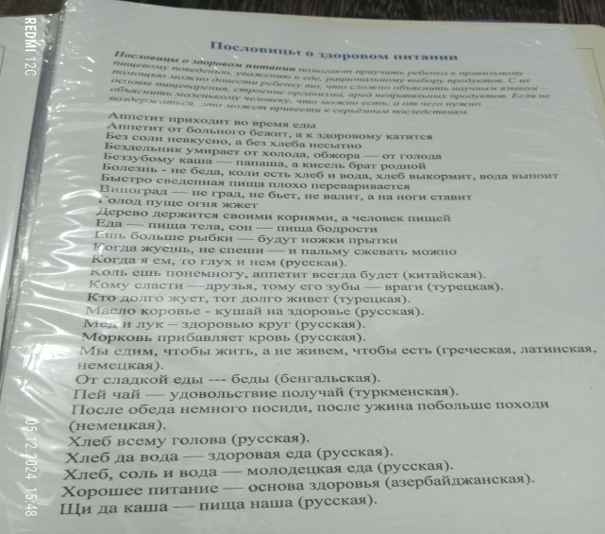
Загадки об овощах и фруктах, пословицы и поговорки

Slide 15
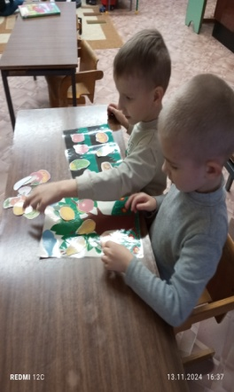
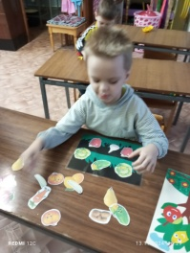
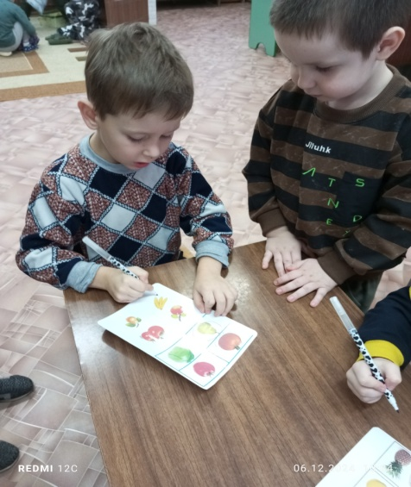
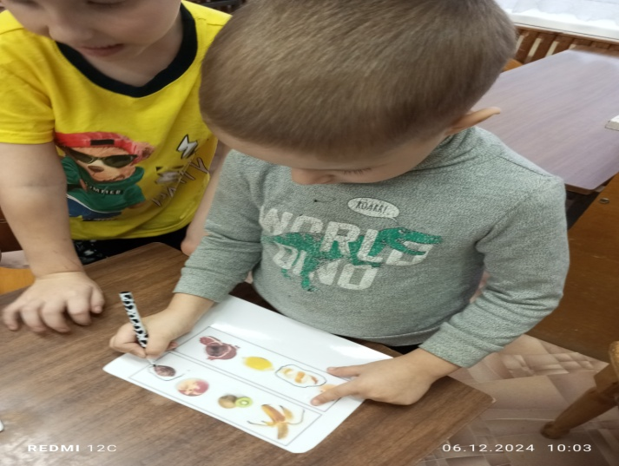
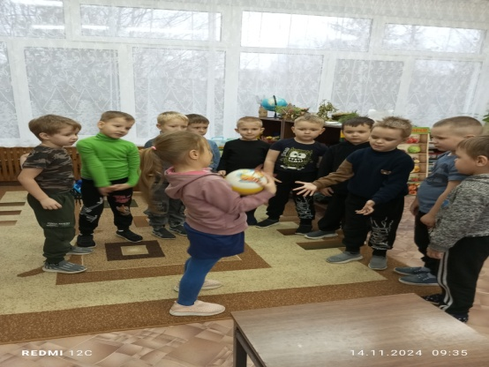
Самостоятельная деятельность
Дидактические игры
«Что растет на землеи, что на дереве»
«Полезно не полезно»
«Съедобное – не съедобное»
«Что лишнее?»

Slide 16
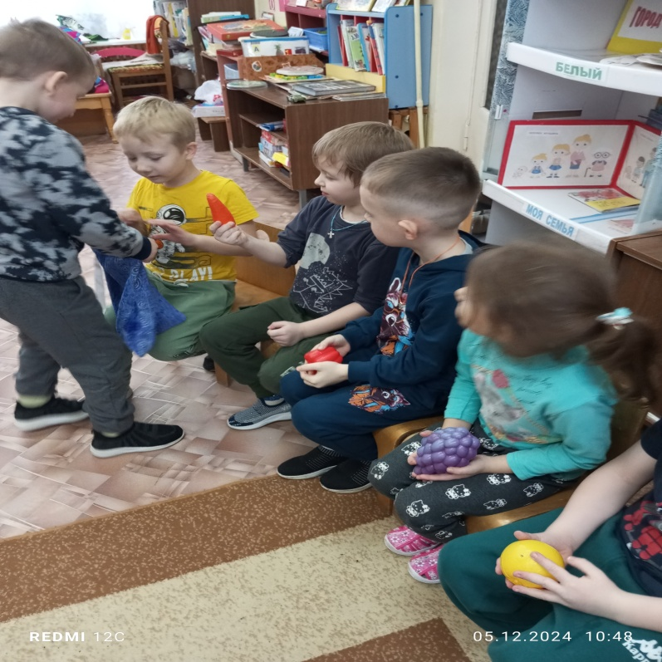
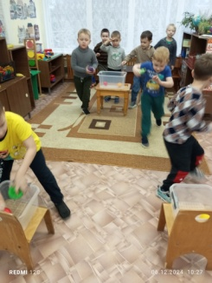
«Свари кашу»
«Угадай на ощупь»
«Найди пару»
Игра «Свари суп и компот»

Slide 17
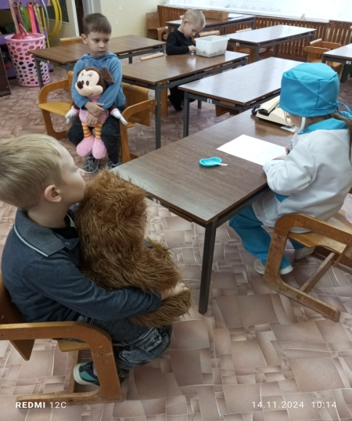
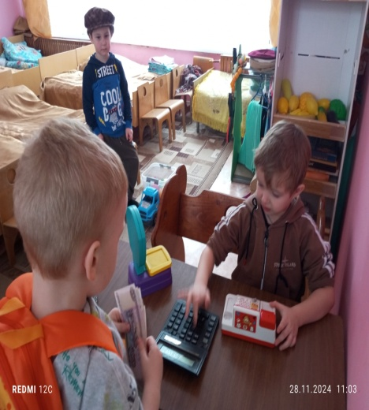
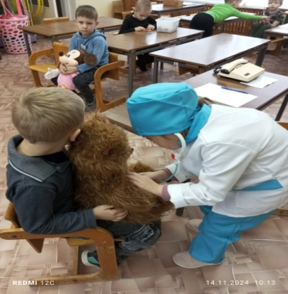
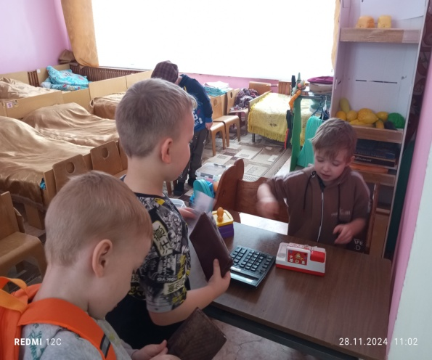
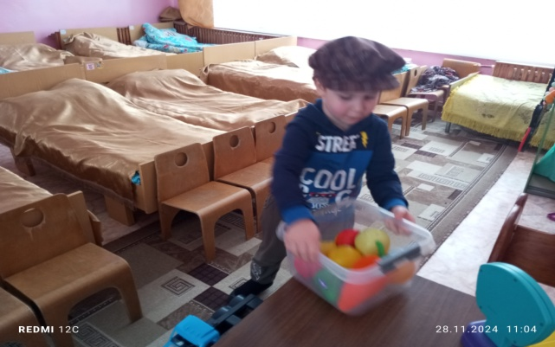
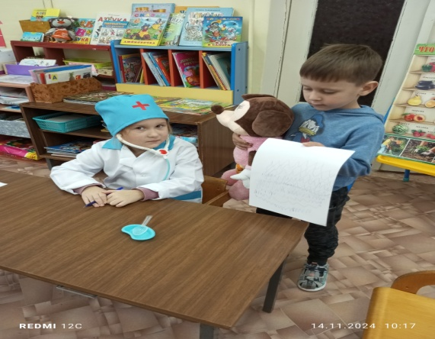
Сюжетно – ролевые игры
«На приеме у врача»
«Магазин»

Slide 18
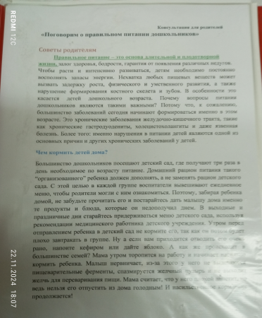
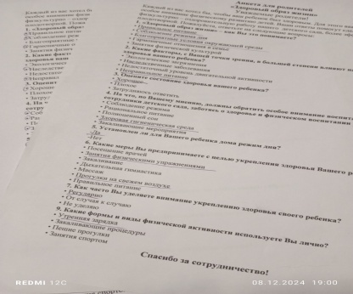
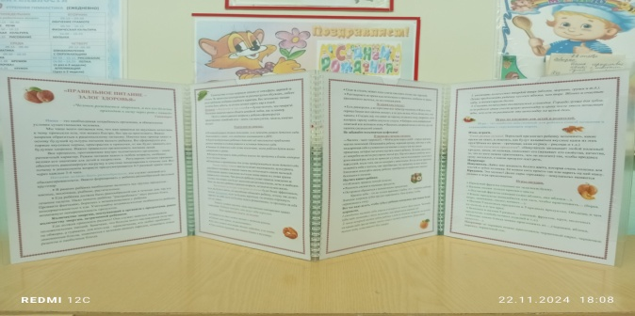
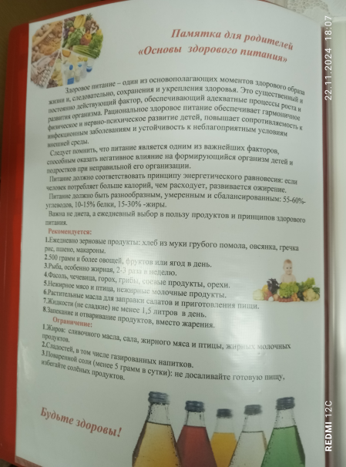
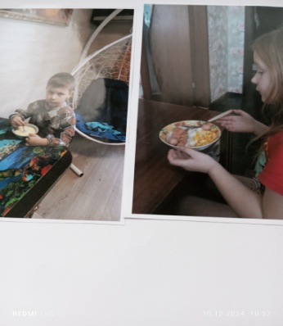
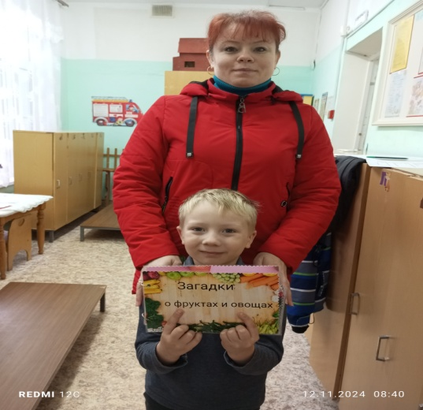
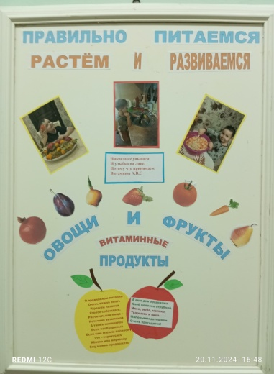
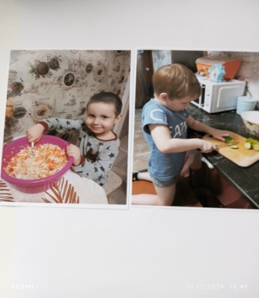
Работа с родителями
Анкеты: «Здоровый образ жизни»
Консультация
Памятка
«Стен-газета»
Папка передвижка
Оформление альбома: «Питание дело серьёзное»
«Книжка малышка»

Slide 19
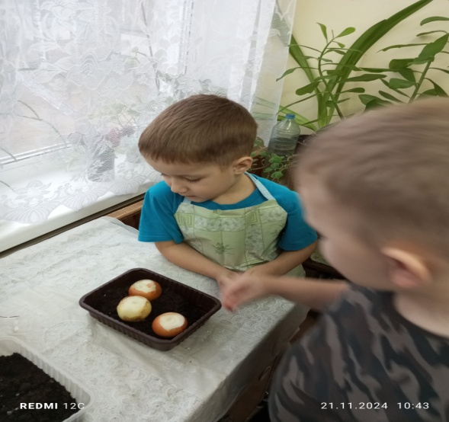
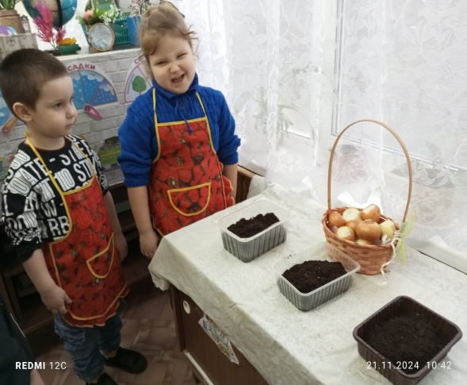
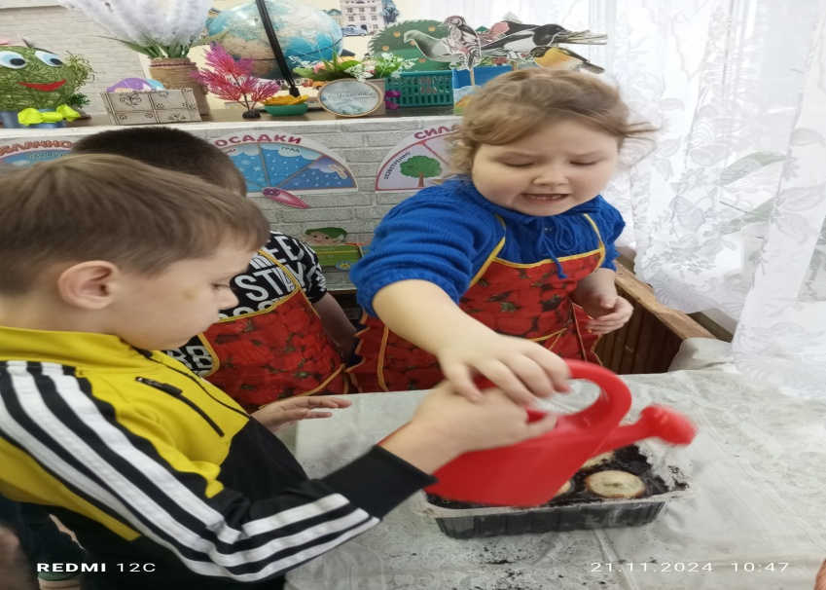
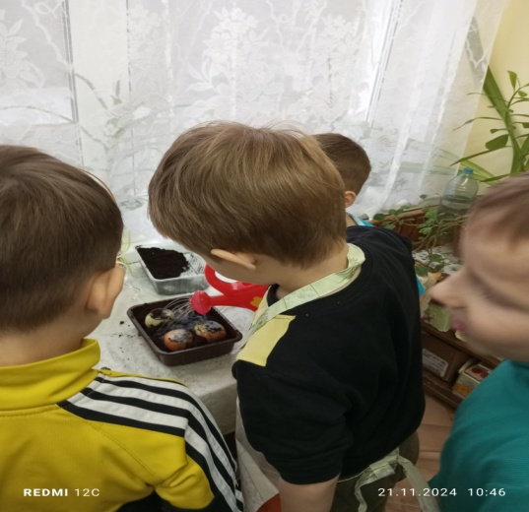
3. Заключительный этап
Итоговое мероприятие с детьми:
«Витамин лукошко- высадим мы на своем окошке!»

Slide 20
СПАСИБО ЗА ВНИМАНИЕ!

